Slide 1

Microsoft POWER BI
Aula 7
Prof. Luiz Roberto Nogueira Junior

Slide 2
Visualização de Dados e Relatórios

Slide 3

Objetivos da Aula
Capacitar na criação de representações visuais dos dados com uso de gráficos, segmentações, formatações e recursos avançados de interação.
Criar um relatório.
Implementar gráficos e tabelas.
Aplicar formatação com temas.
Criar uma apresentação para telefones.

Slide 4
Visualização de Dados
As visualizações, tabelas e representações são informações formadas a partir de dados para facilitar o entendimento e a interpretação das informações.
O objetivo das visualizações é tornar insights acessíveis e visíveis através de um relatório.
Gráficos
Tabelas
Representação clara de informações

Slide 5
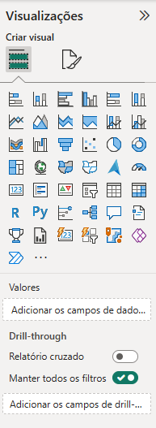
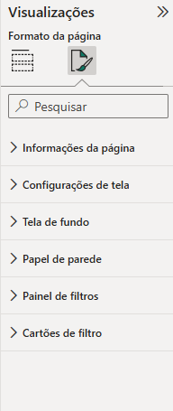
Implementar
Formatar

Slide 6
Relatórios
Os relatórios são construídos com múltiplas visualizações para apresentar as informações de forma estruturada e compreensível.
Páginas organizadas
Resumo de informações
Podem conter filtros e indicadores

Slide 7
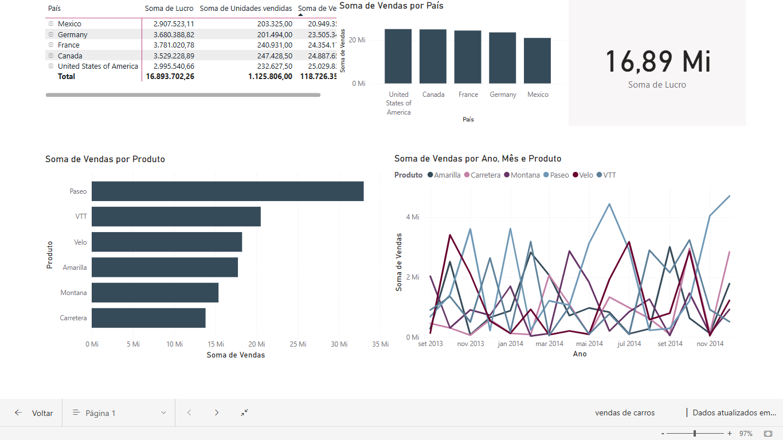
Relatório

Slide 8
Implementar Visualizações
As visualizações devem representar as informações que estão descritas em nossa narrativa.
É necessário selecionar o tipo de visual correto para o dado que será representado, a escolha ideal deve transmitir a mensagem desejada ao exibir a informação.
Cada tipo de visualização é indicado para um tipo de situação mas não há regras para combinar os dados em uma visualização.

Slide 9
Formatação e Personalização
A formatação aprimora a estética e a clareza, transmitindo profissionalismo e alinhamento visual com a identidade do projeto.
Para uma melhor formatação deve se utilizar cores claras e fundos que não sejam confundidos com as visualizações do relatório.
Podem ser alteradas:
Temas
Cores e fontes
Formatos

Slide 10
Tipos de visualizações
Conheça os principais tipos de visualizações

Slide 11
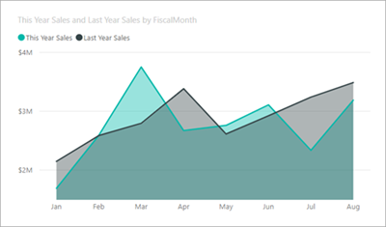
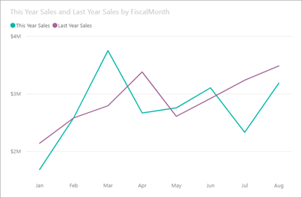
Gráficos de área: básico (em camadas) e empilhado
É utilizado para representar uma magnitude ao longo do tempo.
Um exemplo pode ser o lucro obtido ao longo do ano.
Gráfico de linhas
Enfatizam um valor ao longo do tempo.
Pode ser utilizado para representar receitas e despesas ao longo do tempo.

Slide 12
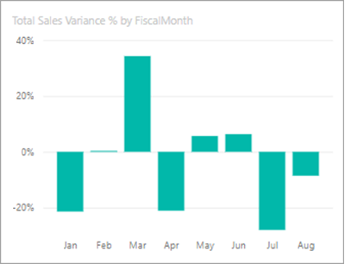
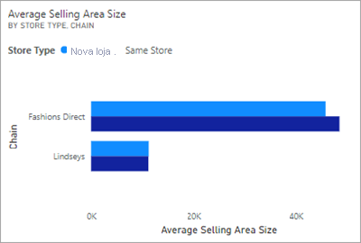
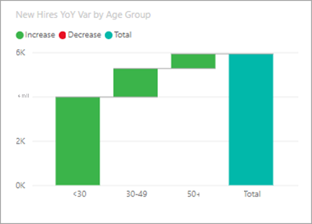
Gráficos de barras e colunas
Observar valores específicos em categorias diferentes.
Um exemplo pode ser a comparação entre os produtos mais vendidos.
Gráficos em cascata
Exibe uma variação de valores
Útil para exibir receitas e despesas.

Slide 13
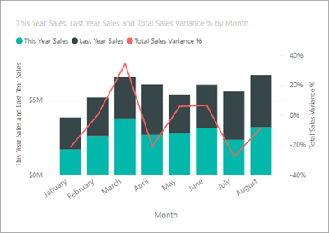
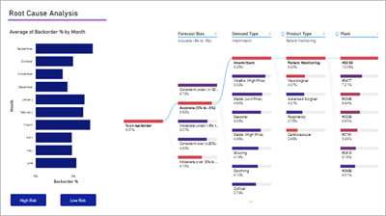
Gráficos de combinação
É uma combinação entre gráficos de colunas e linhas.
Pode ser utilizado para uma comparação rápida dos dados.
Utilize para mostrar uma correlação de medidas.
Árvore de decomposição
Permite visualizar dados em várias dimensões.
É útil para análise de causa raiz.

Slide 14
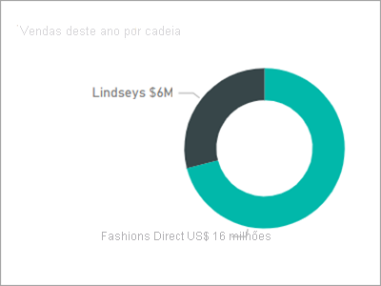
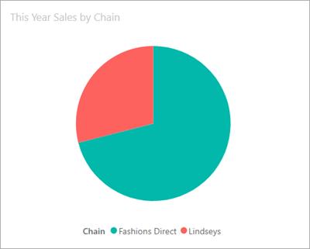
Gráficos de pizza e rosca
Exibem a relação de uma parte dentro de um todo.
A diferença entre os gráficos de pizza e rosca é que a pizza é preenchida no centro.
Utilize para mostrar a proporção de venda de produtos.

Slide 15
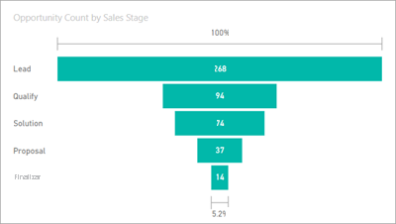
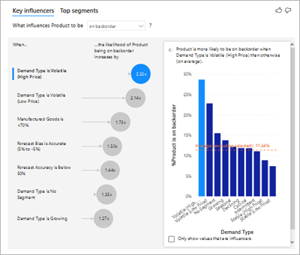
Gráficos de funil
São utilizados para mostrar uma sequência de valores em estágio próximos.
Pode representar o número de habitantes de uma certa idade.
Gráficos de influenciadores principais
Exibe os dados que compõem um valor selecionado.
Pode ser utilizado para estudar os valores que compõem uma métrica.

Slide 16
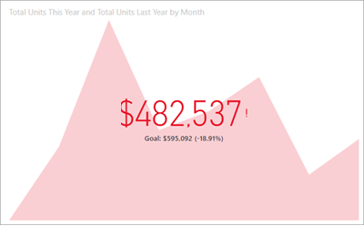
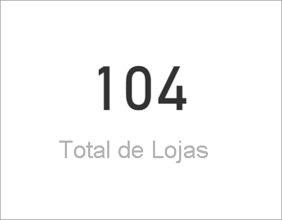
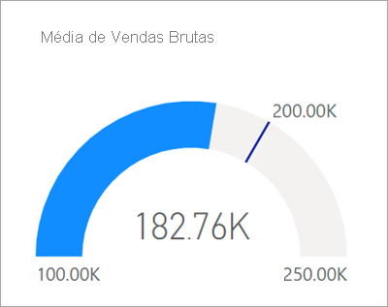
Indicador chave de desempenho KPI
Exibe o progresso em relação ao uma métrica.
São uma boa opção para exibir o progresso em um determinado trabalho.
Cartões
Podem ser únicos ou de linhas múltiplas.
Servem para exibir um valor importante de um único ponto de dados.
Por exemplo o número total de lojas de uma cadeia de fast food.
Gráficos de medidor
É um gráfico radial que exibe uma meta a ser atingida.
Pode ser utilizada para mostrar um indicador de desempenho (KPI) .

Slide 17
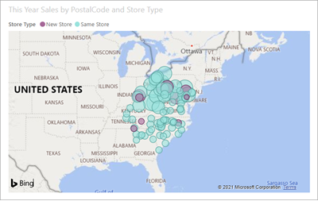
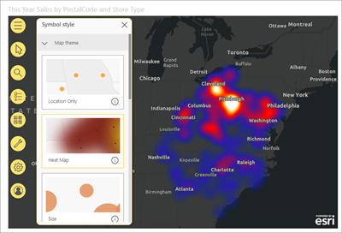
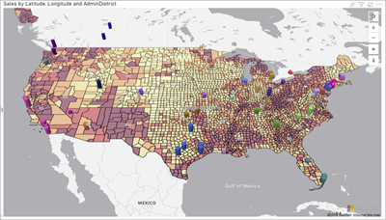
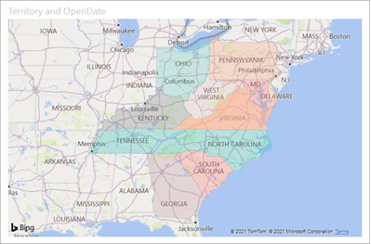
Mapas
Exibem informações categóricas e quantitativas em locais.
Possui inúmeras opções de configuração.

Slide 18
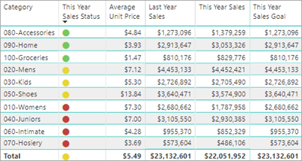

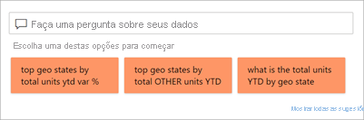
Matriz
Tabela
Contém dados de uma série lógica.
Cria uma tabela com as informações em várias dimensões.
Visual de P e R
Fornece uma caixa de perguntas e respostas para gerar informações com base no modelo semântico.

Slide 19
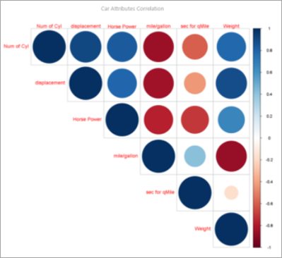
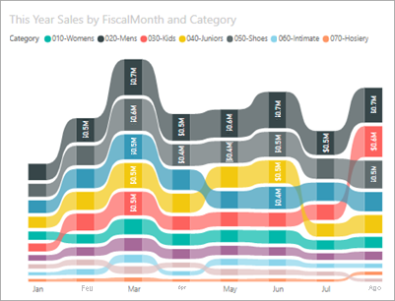
Visuais de script R
Desenvolvidos com scripts na linguagem de programação R.
Gráfico da faixa de opções
Exibe os dados classificando as informações pelo maior valor.

Slide 20
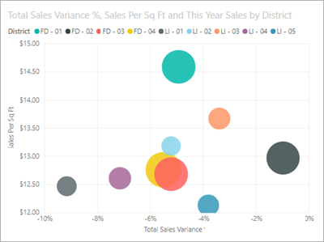
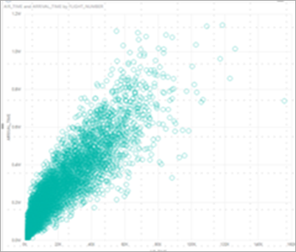
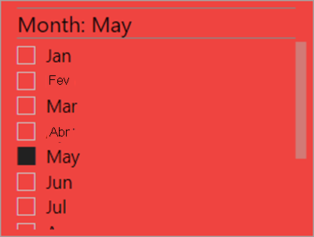
Gráficos de dispersão, bolhas e pontos
Realizam a dispersão de valores x e y em um gráfico.
Segmentações
Criam filtros para facilitar o acesso a dados importantes.

Slide 21
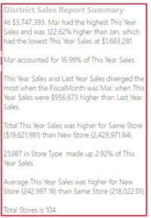
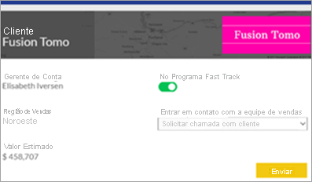
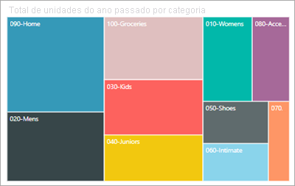
Narrativas inteligentes
Cria uma narrativa com base nos dados do relatório.
Visual do Power Apps
Cria um aplicativo em seu relatório.
Treemaps
Exibem uma grande quantidades de dados hierárquicos.

Slide 22
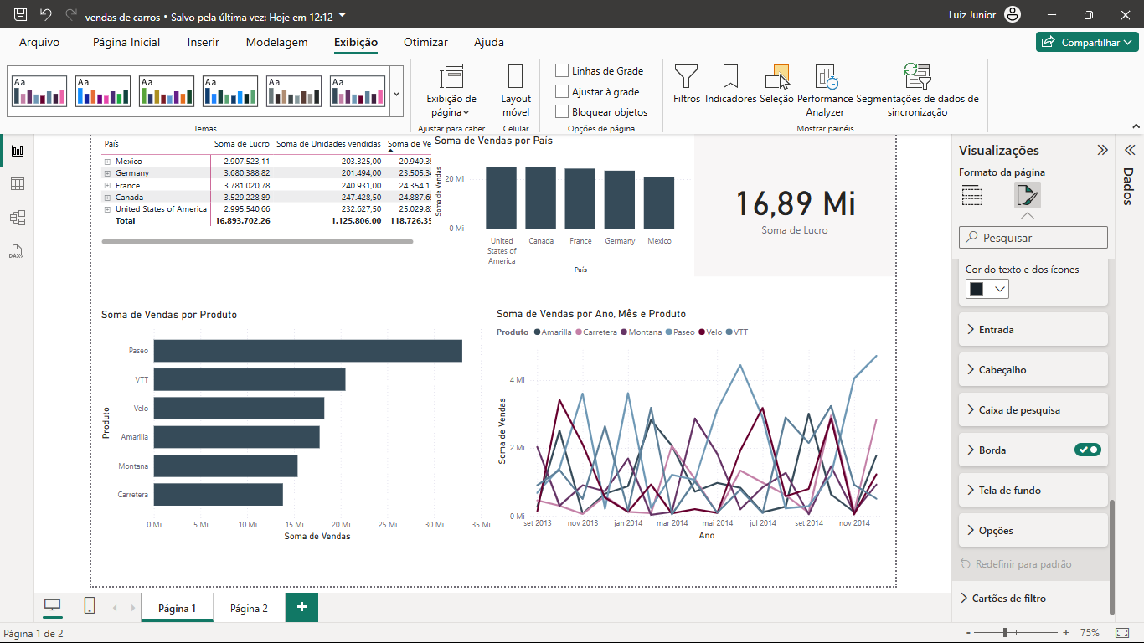
Configuração de Página e Aprimoramentos
Através da aba Exibição é possível acessar inúmeras opções para o aperfeiçoamento do relatório.
Apesar das inúmeras opções de formatação e personalização do tema é aconselhado utilizar sempre informações exibidas de forma clara, sem imagens e fundos coloridos que possam confundir a apresentação dos resultados.

Slide 23
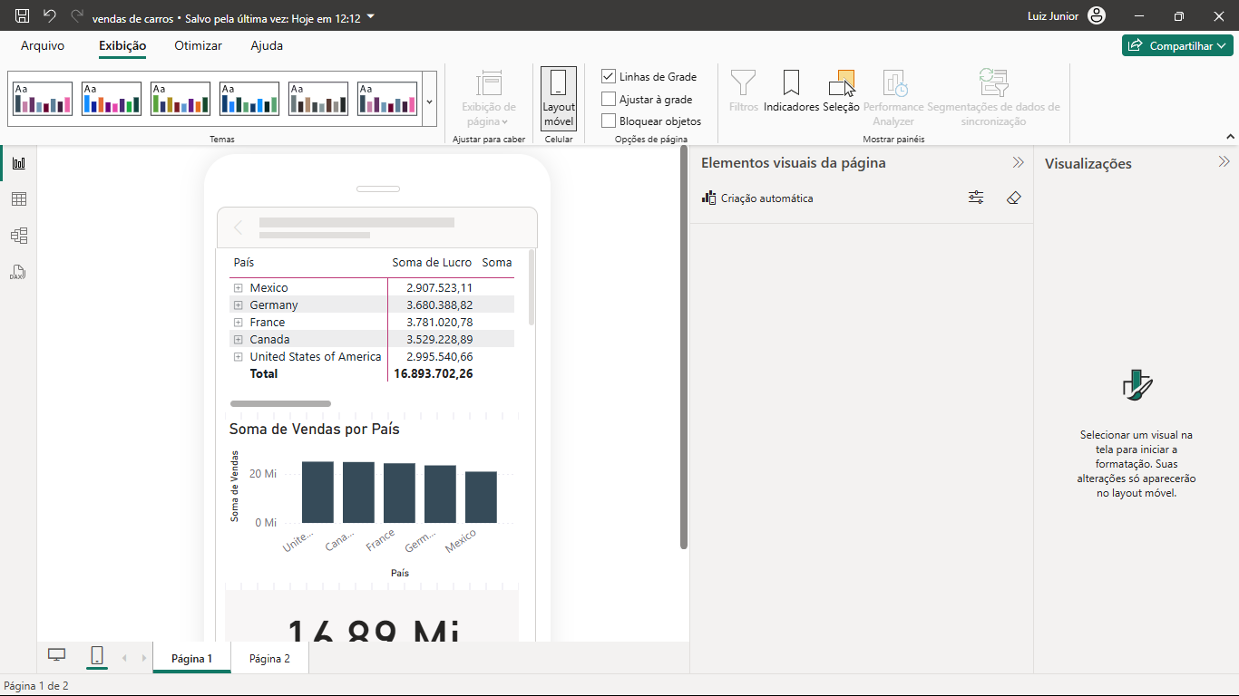
Dispositivos móveis
No menu exibição é possível encontrar a opção para criar uma versão do seu relatório para dispositivos móveis.
Você pode utilizar a criação automática para montar seu aplicativo e após isso lembre-se de voltar para a edição do relatório.

Slide 24
Referências
Tipos de visualizações - https://learn.microsoft.com/pt-br/power-bi/visuals/power-bi-visualization-types-for-reports-and-q-and-a
Usar temas de relatório no Power BI - https://learn.microsoft.com/pt-br/power-bi/create-reports/desktop-report-themes
Personalizar cores nos relatórios e a exibição do modo - https://learn.microsoft.com/pt-br/javascript/api/overview/powerbi/showcase-themes
Criar rapidamente uma demonstração de visuais personalizados - https://learn.microsoft.com/pt-br/javascript/api/overview/powerbi/showcase-visual-creator
Relatórios do Power BI otimizados para dispositivos móveis - https://learn.microsoft.com/pt-br/power-bi/create-reports/power-bi-create-mobile-optimized-report-about
Exibição de layout móvel - https://learn.microsoft.com/pt-br/power-bi/create-reports/power-bi-create-mobile-optimized-report-mobile-layout-view?tabs=powerbi-desktop

